Slide 1

Моја породица слави 8.март
6.03.2018.

Slide 2
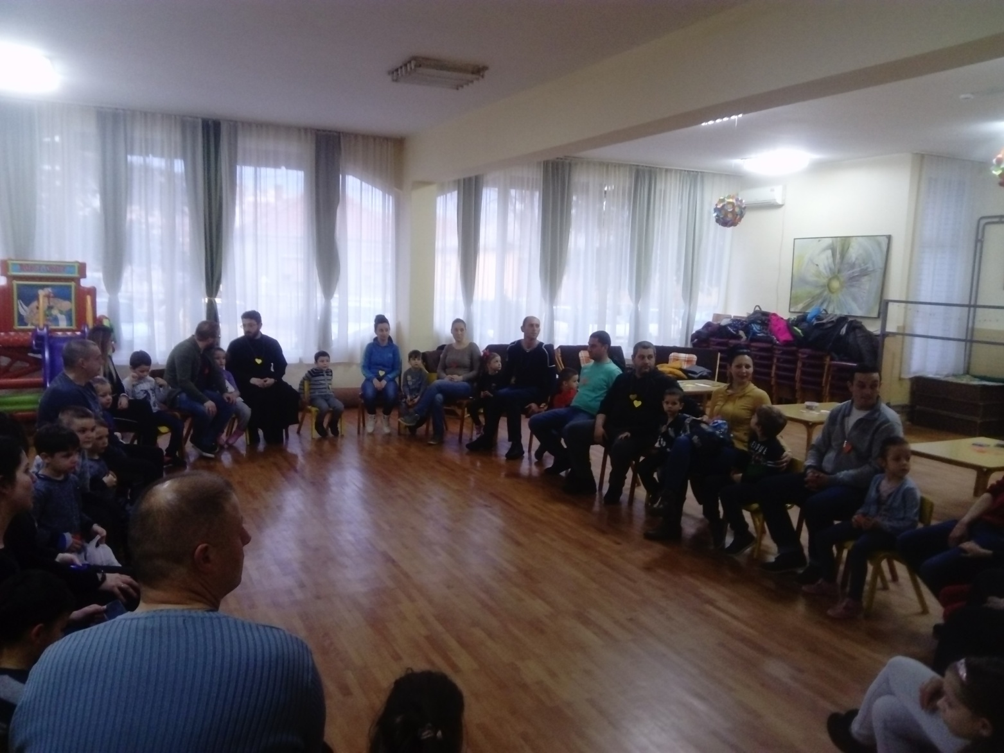
Да се представимо

Slide 3
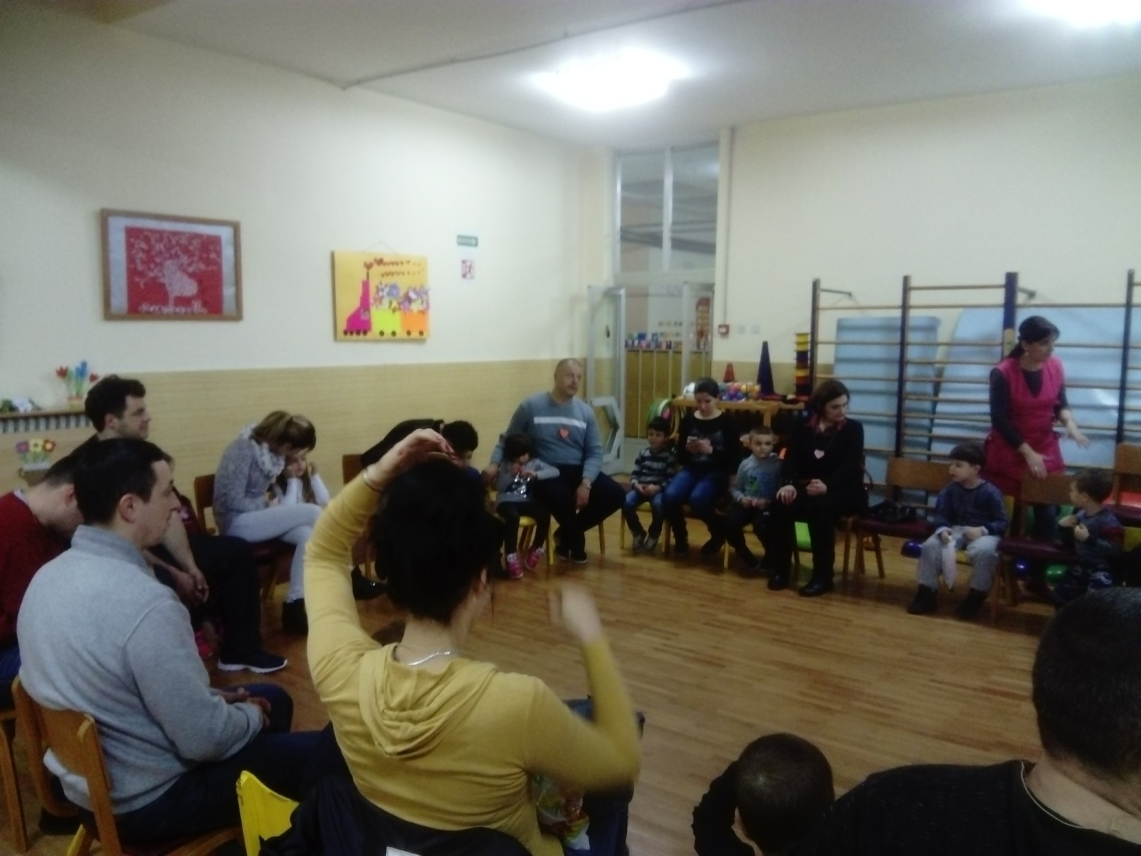
Старија васпитна група ,васпитача А.Тодосијевић и З.Милетић

Slide 4
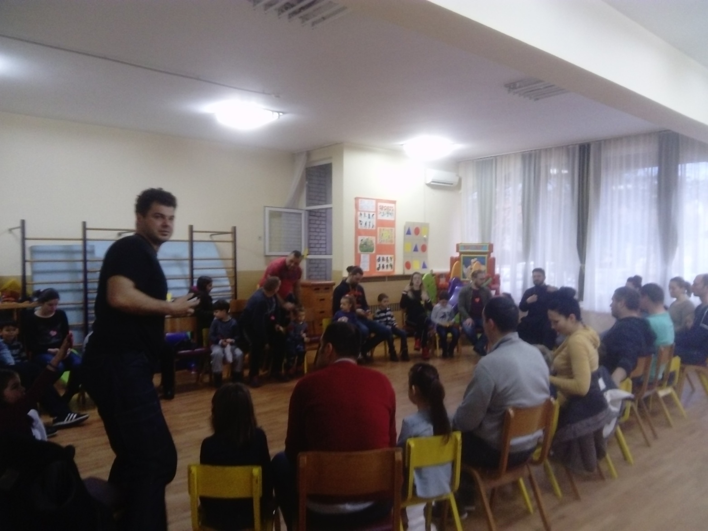
Весело и ведро на самом почетку

Slide 5
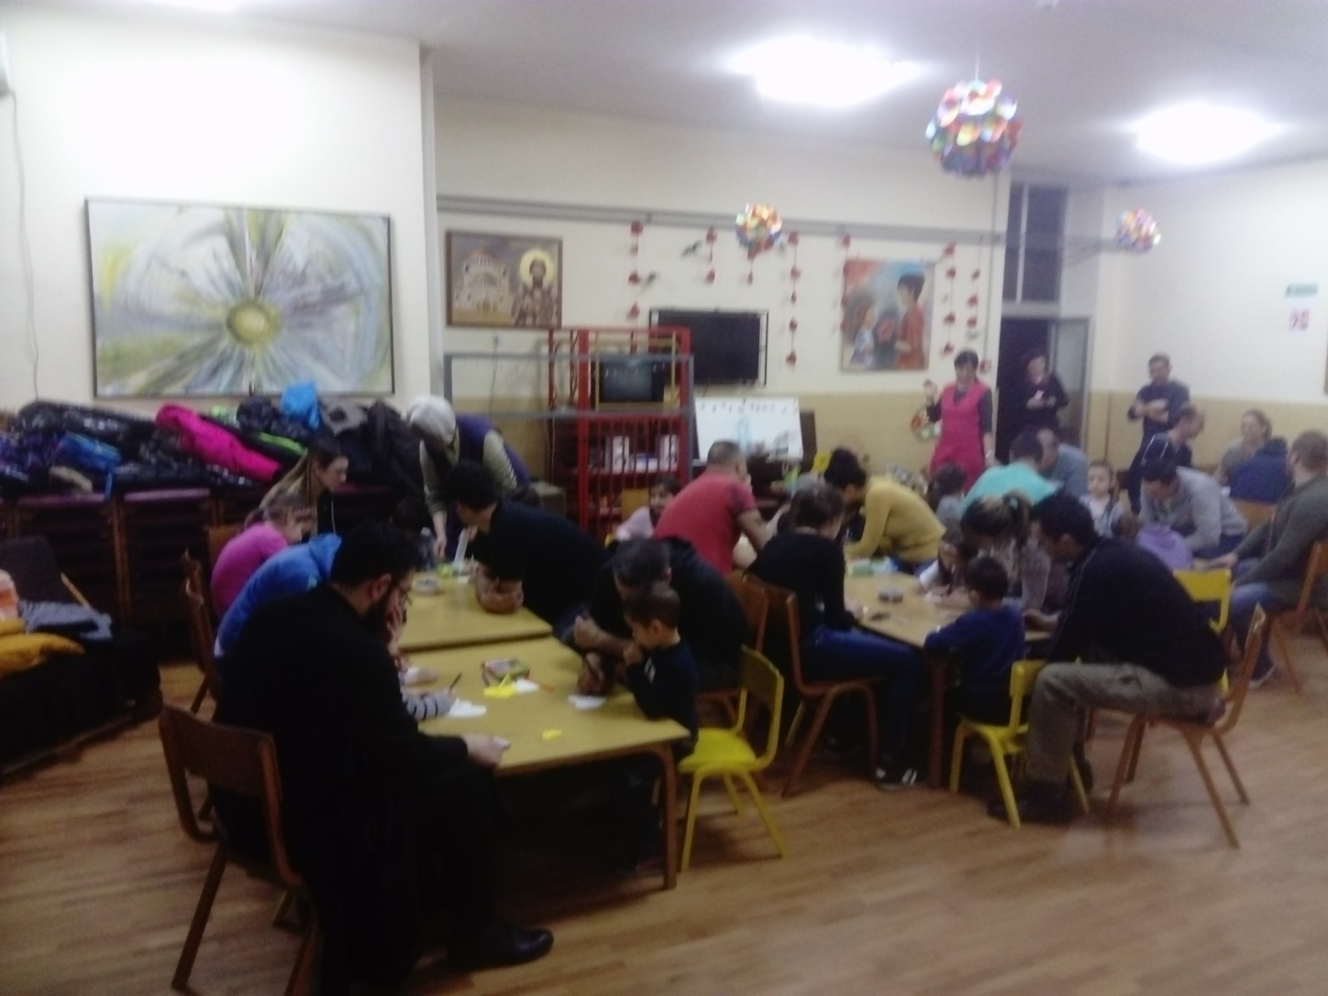
Радна атмосфера

Slide 6
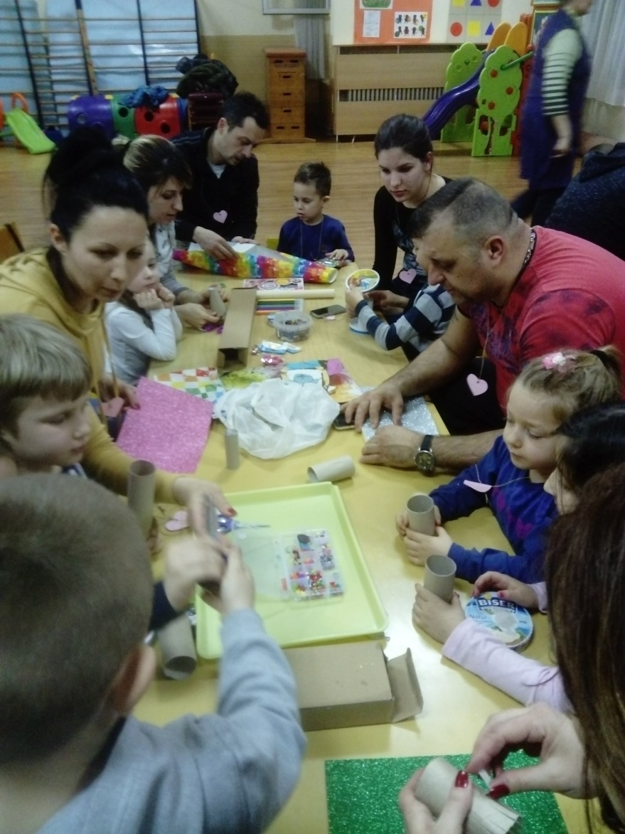
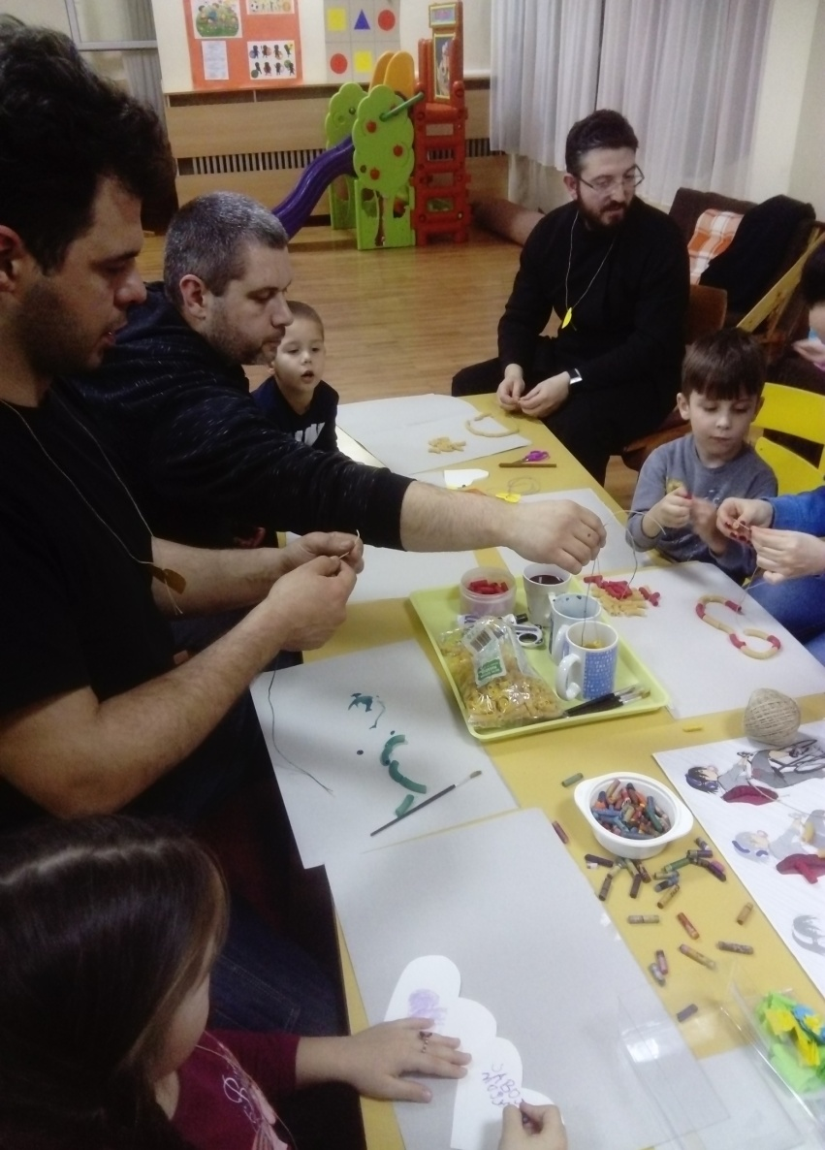
Сви су посвећени раду

Slide 7
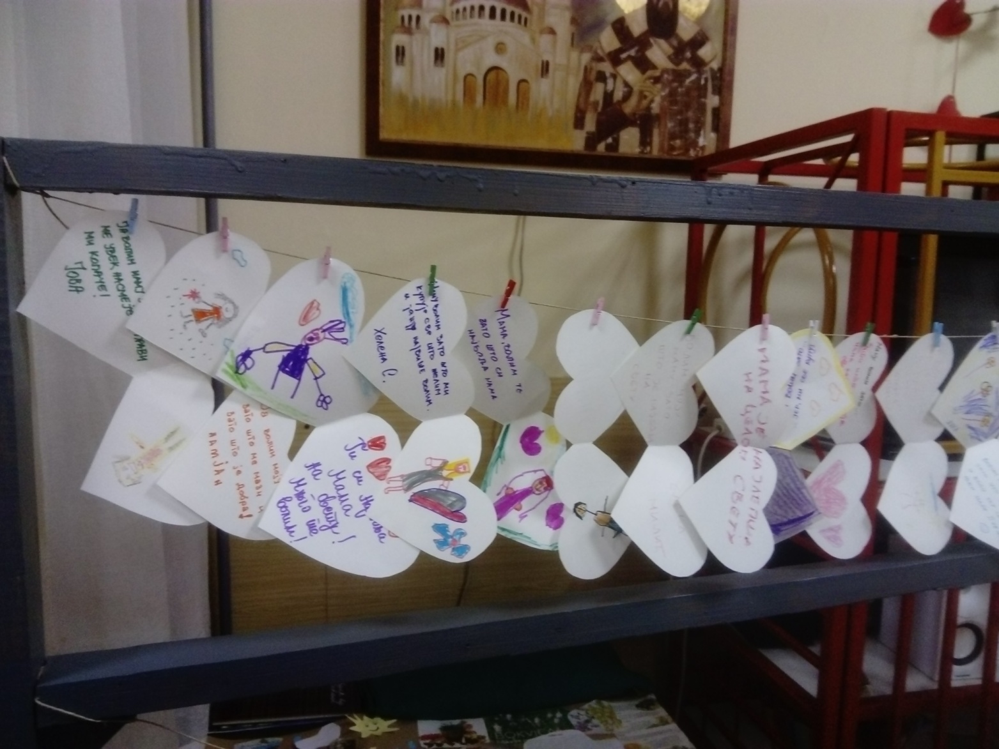
Зашто волим маму ?

Slide 8
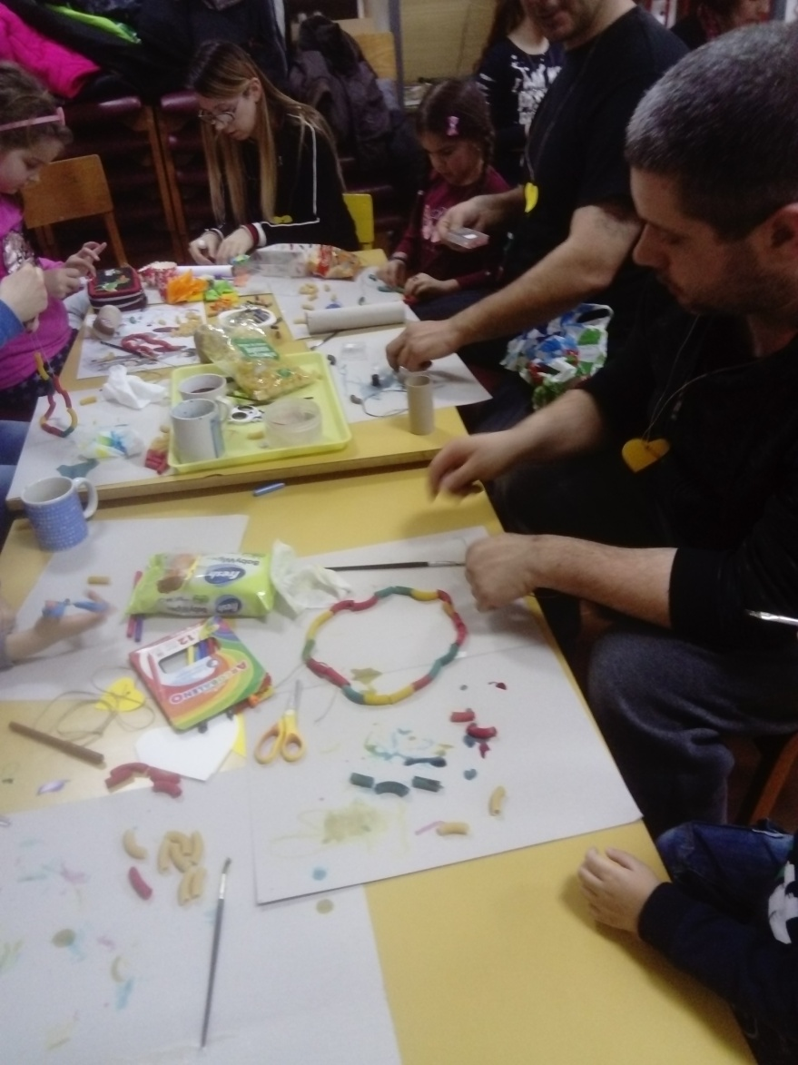
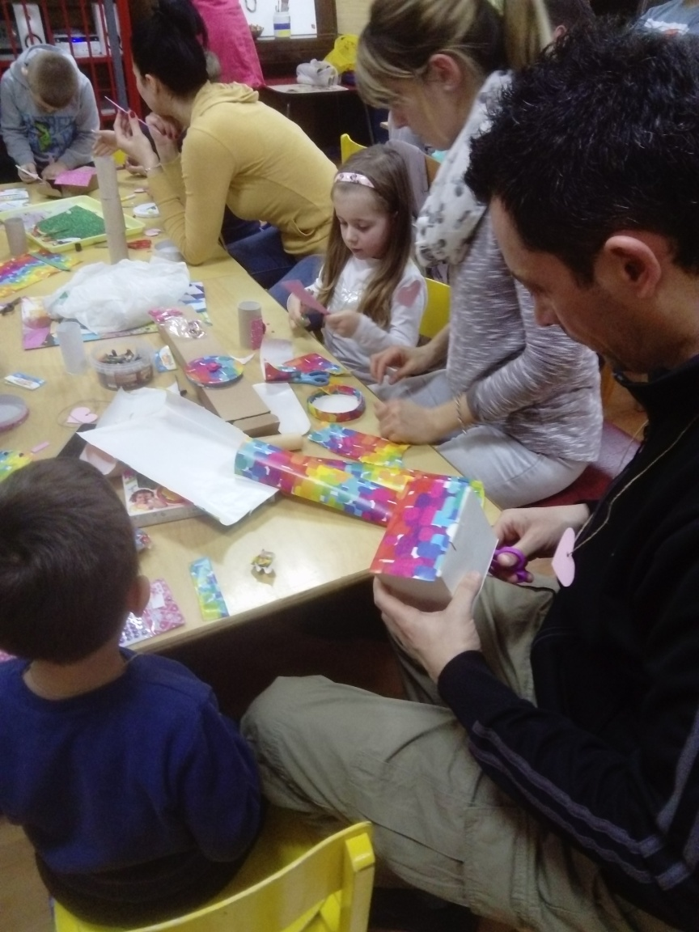
Неки израђују накит ,а неки кутије за накит

Slide 9
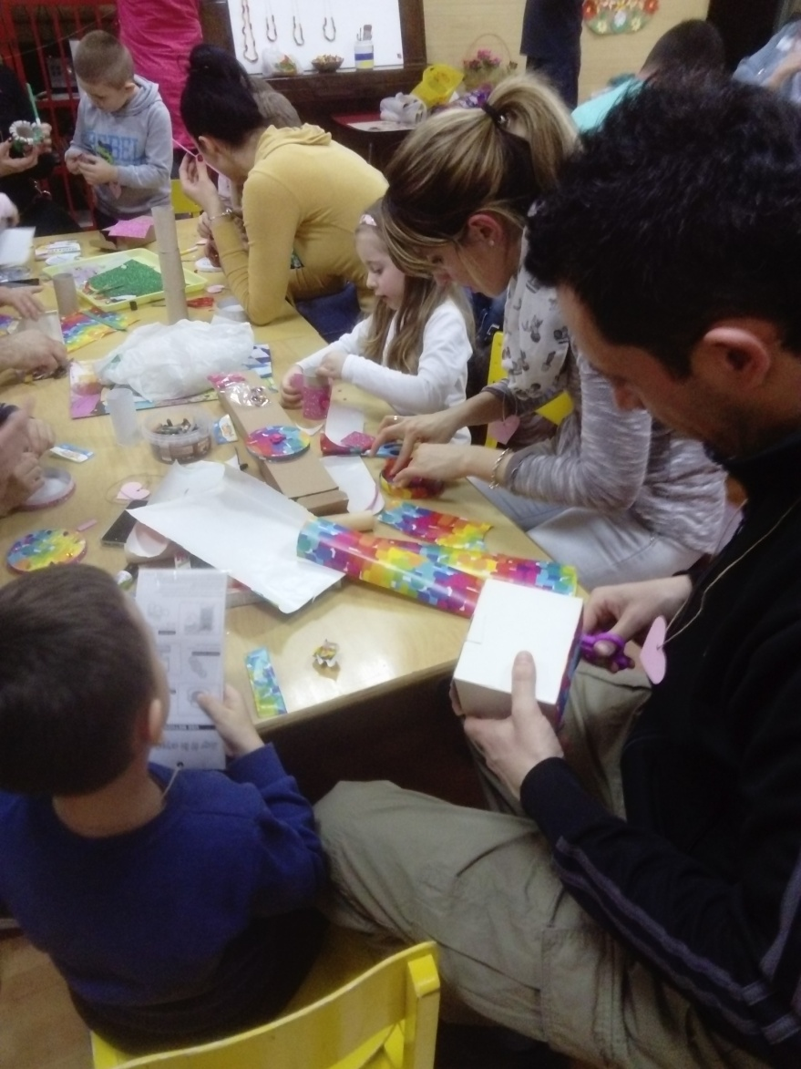
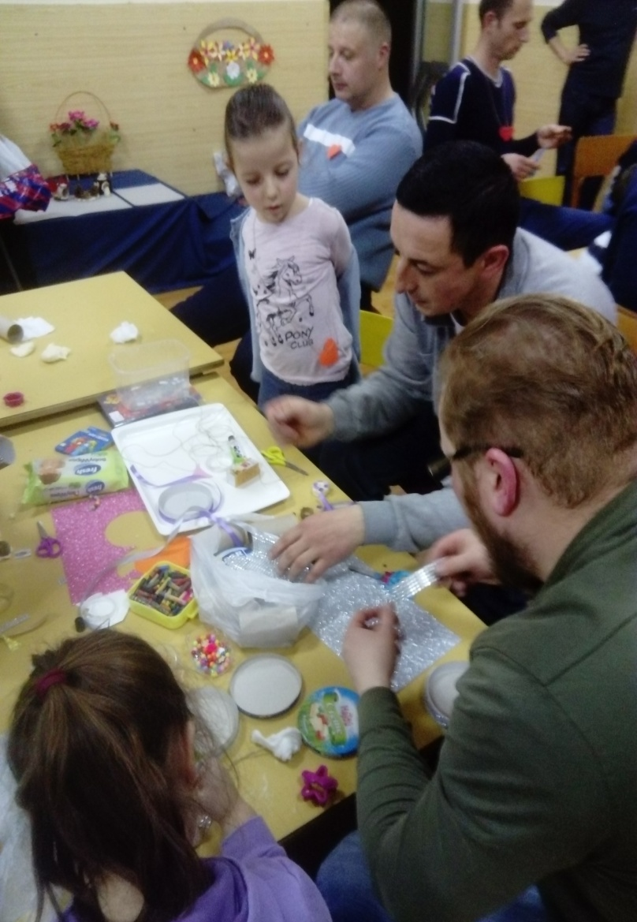

Slide 10
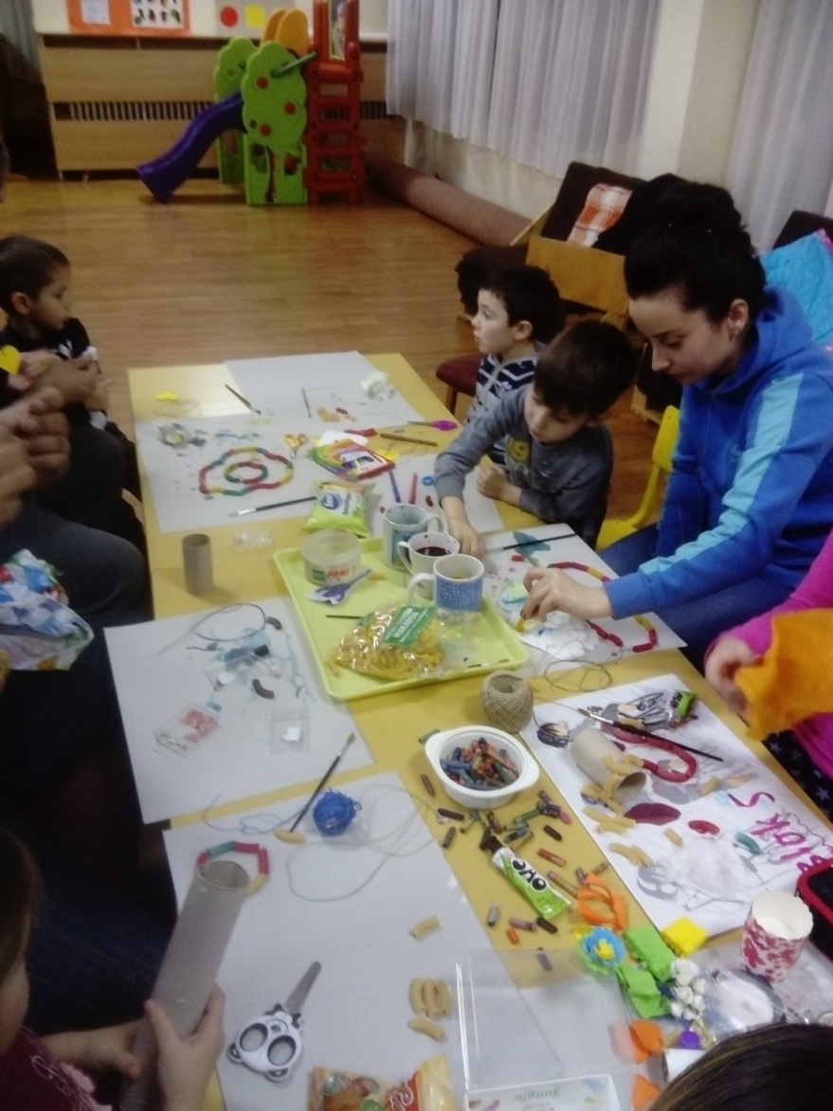
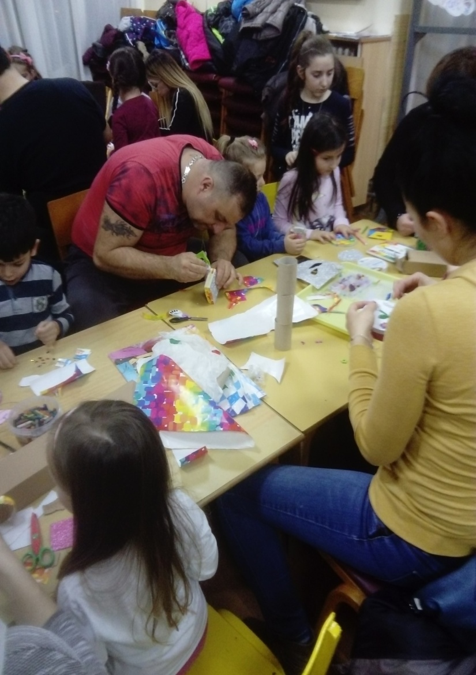

Slide 11
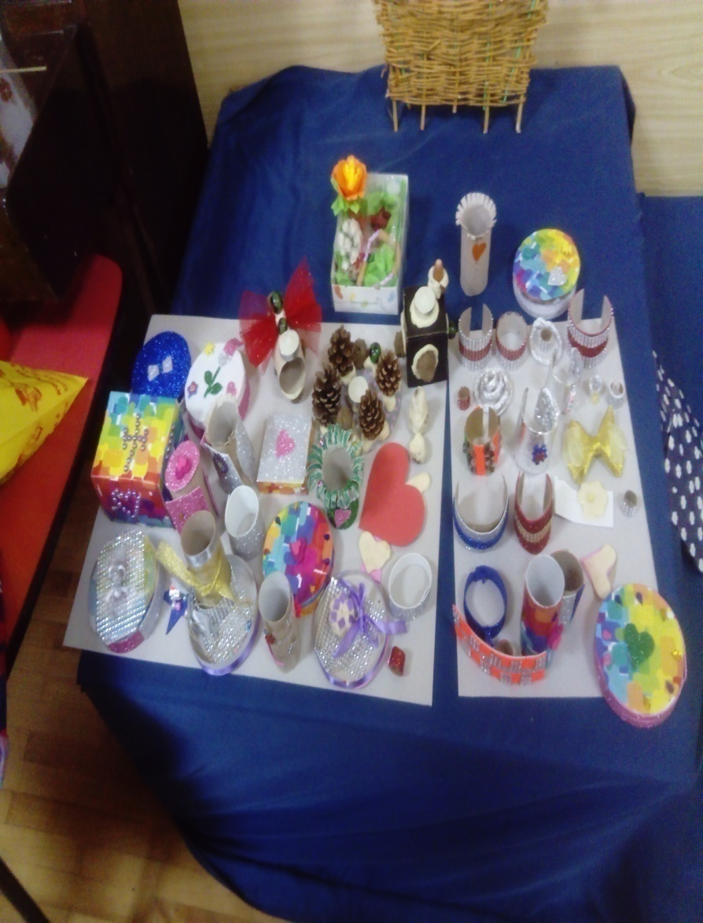
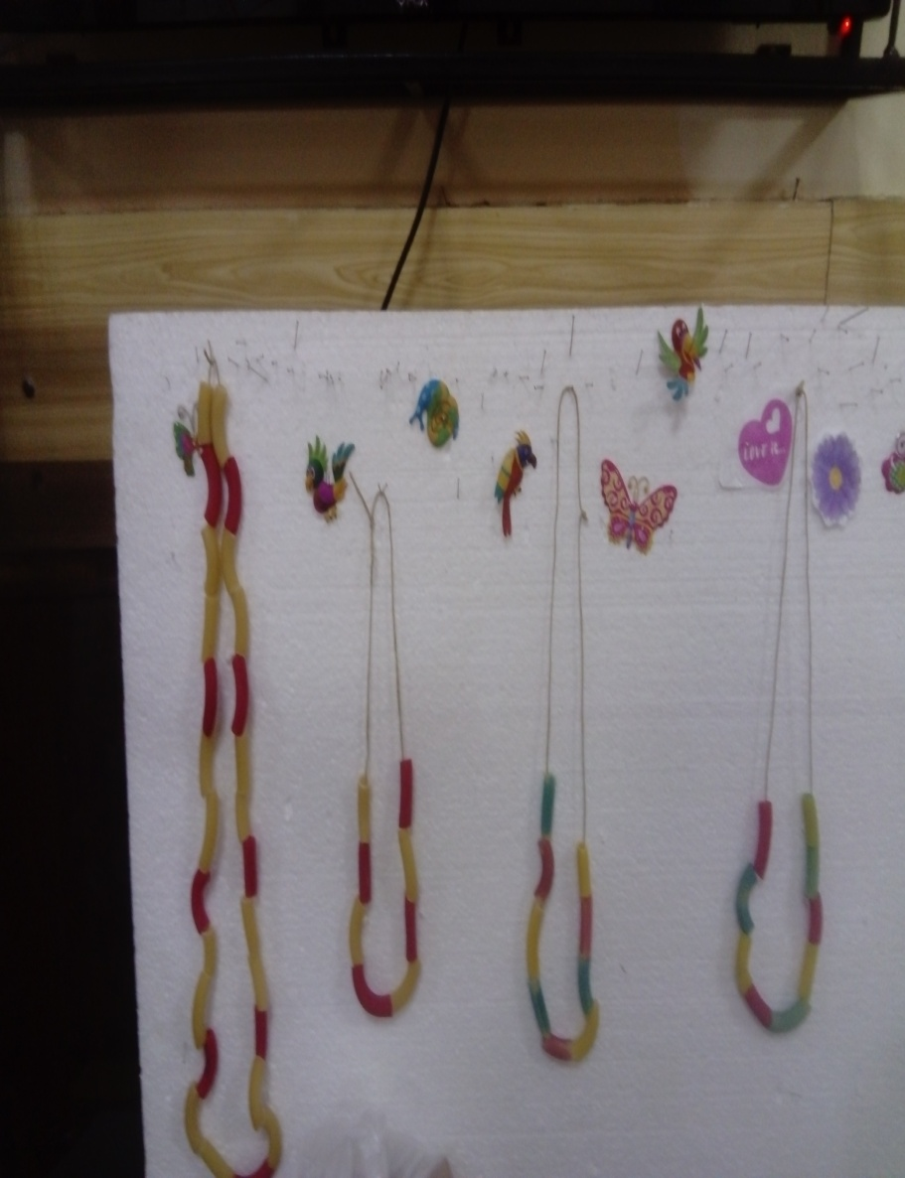
Резултат заједничког рада

Slide 12
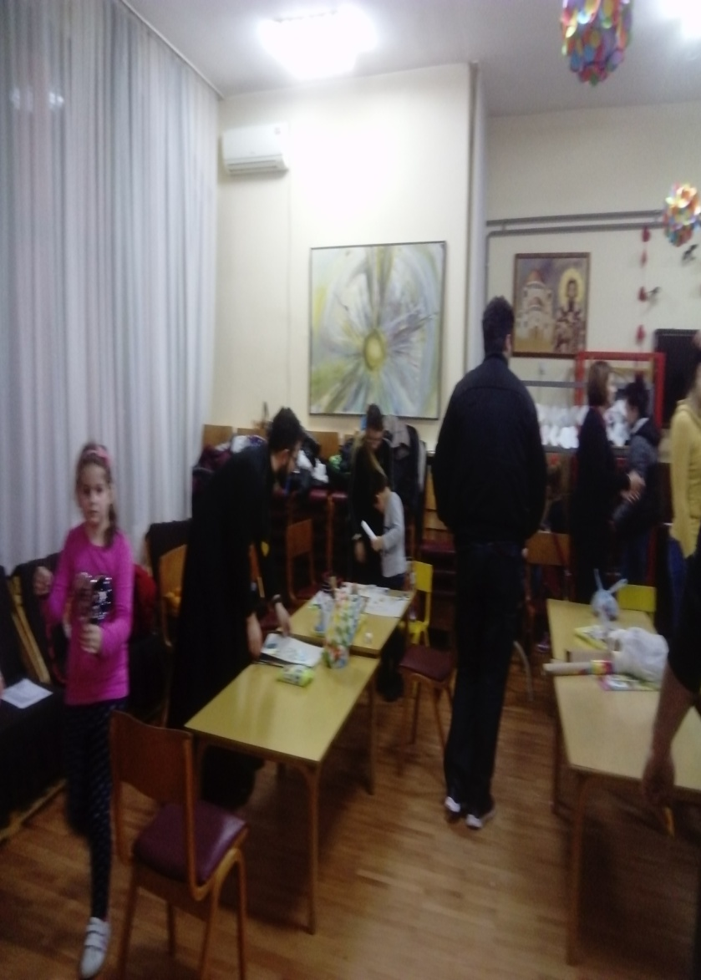
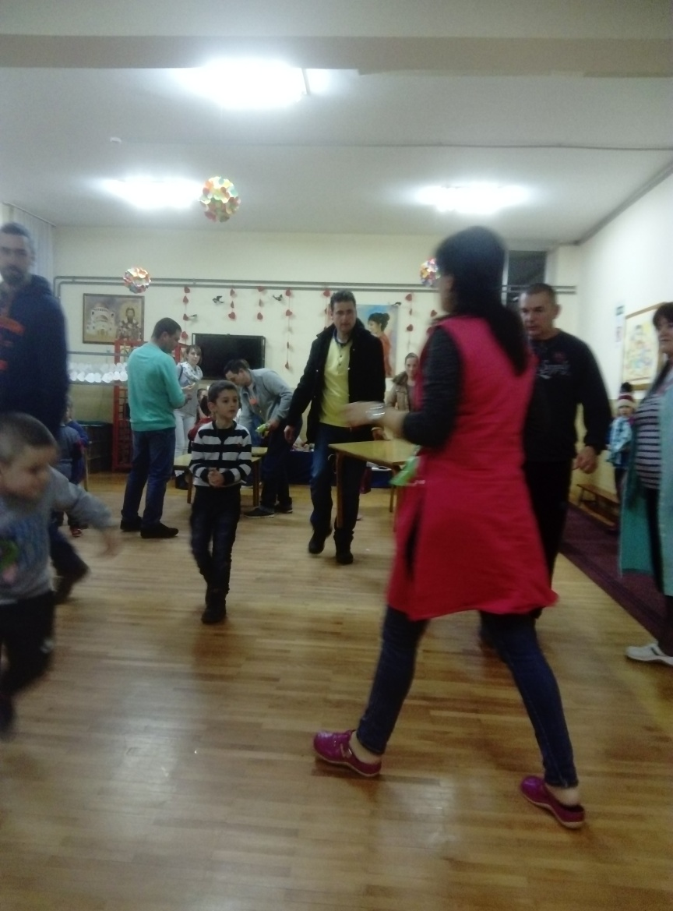
Заједничко распремање сале

Slide 13
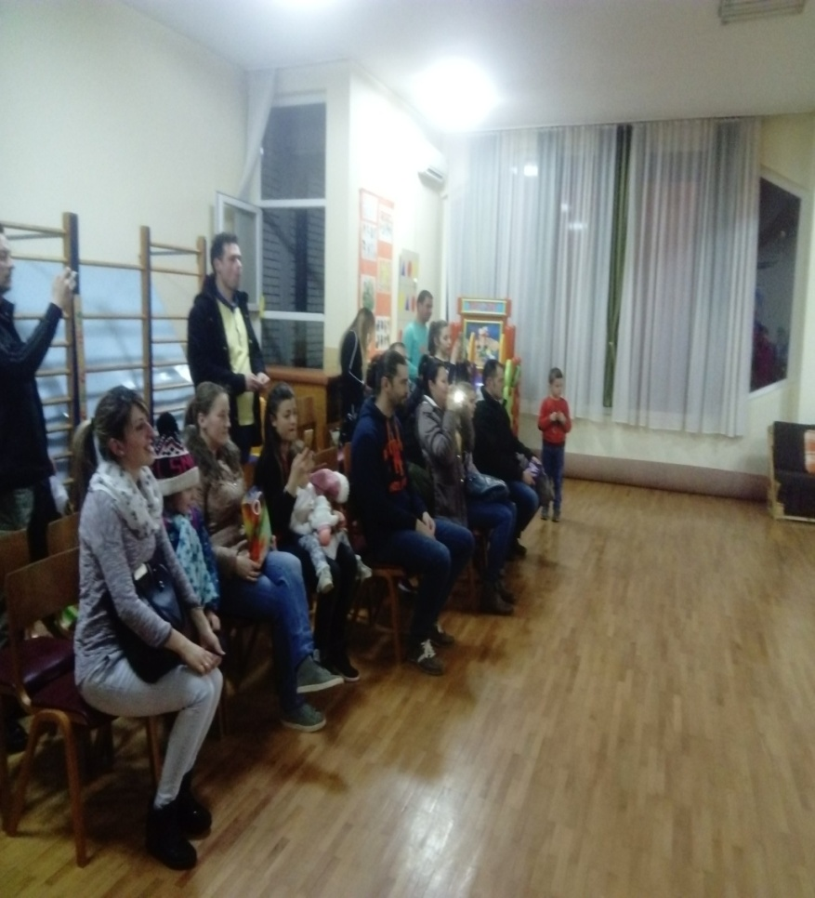
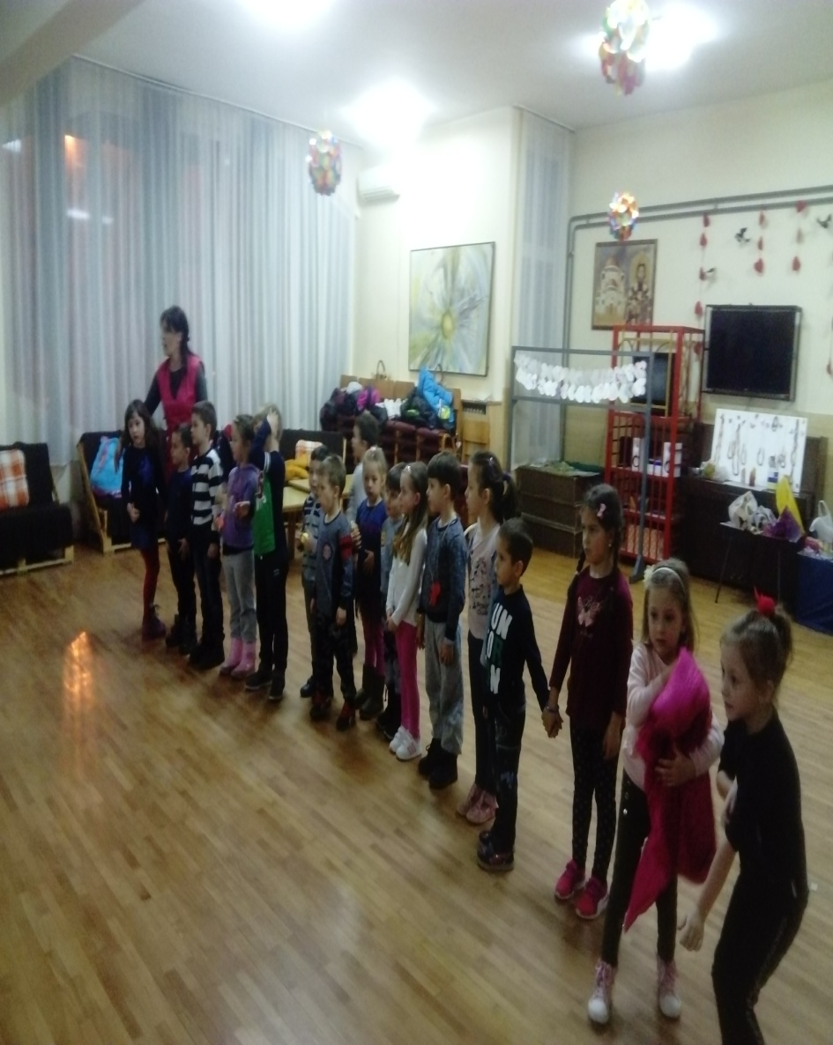
За крај дружења деца су спремила поклон ,песма...
https://youtu.be/LSLwa2LBpTI
https://youtu.be/kO0di6QrEVE

